Slide 1
Servidor Web Apache en CentOS
Administración básica de Linux
Jose Laruta
COGNOS – julio 2019

Slide 2
Agenda
Introducción
Instalacion
Configuración
Hosts Virtuales
Pruebas

Slide 3

Servidor Web Apache
Apache es un servidor HTTP compatible con windows y sistemas basados en UNIX.
Apache es desarrollado por la comunidad y soportado por la Fundación Apache.
Es uno de los servidores HTTP más usados en proyectos relacionados con web.

Slide 4
Apache - Instalación
Si el servidor no esta instalado por defecto, se puede instalar usando:
  sudo yum install -y httpd
  sudo systemctl enable httpd
  sudo systemctl start httpd

Slide 5
Apache – Configuración de Hosts Virtuales
Por defecto, Apache está configurado para servir documentos desde el directorio /var/www/html.
Crear el directorio html para nuestro dominio cognos.edu
  sudo mkdir -p /var/www/cognos.edu/html
Crear un directorio adicional para logs
  sudo mkdir -p /var/www/cognos.edu/log
Asignar directorio al usuario y cambiar permisos
  sudo chown -R $USER:$USER /var/www/cognos.com/html
  sudo chmod -R 755 /var/www

Slide 6
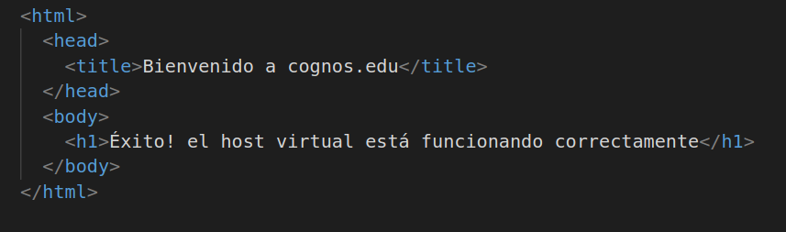
Apache – Configuración de Hosts Virtuales
Se creará un archivo de prueba index.html en el directorio que se creó:
  sudo nano /var/www/cognos.edu/html/index.html

Slide 7
Apache – Configuración de Hosts Virtuales
Se necesita un directorio llamado sites-available para almacenar nuestros hosts virtuales. Tambien se necesita un directorio sites-enabled para especificar los hosts listos para ser desplegados.
  sudo mkdir /etc/httpd/sites-available /etc/httpd/sites-enabled

Slide 8
Apache – Configuración de Hosts Virtuales
Ahora se necesita configurar Apache para buscar nuestros hosts virtuales. El archivo de configuración es /etc/httpd/conf/httpd.conf.
  sudo nano /etc/httpd/conf/httpd.conf
  Agregar la siguiente linea al final del archivo:
  IncludeOptional sites-enabled/*.conf

Slide 9
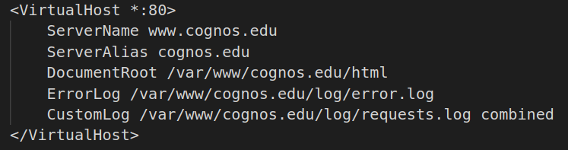
Apache – Configuración de Hosts Virtuales
Para cada host virtual se debe crear un archivo de configuración, en este caso /etc/httpd/sites-available/cognos.edu.conf

Slide 10
Apache – Configuración de Hosts Virtuales
Luego de crear la configuracion se debe habilitarla para que Apache sepa que debe servir los host. Se puede crear un link simbolico en sites-enabled:
  sudo ln -s /etc/httpd/sites-available/cognos.edu.conf /etc/httpd/sites-enabled/cognos.edu.conf
  Se necesita agregar la siguiente linea al final del archivo /etc/hosts:
  127.0.0.1 cognos.edu www.cognos.edu

Slide 11
Apache – Configuración de Hosts Virtuales
Se debe agregar una política a SELinux para los hosts virtuales:
  sudo setsebool -P httpd_unified 1
  Reiniciar el servidor:
  sudo systemctl restart httpd

Slide 12
Apache – Configuración de Hosts Virtuales
Agregar los puertos al firewall:
  sudo firewall-cmd --permanent --add-port=80/tcp
  sudo firewall-cmd --permanent --add-port=443/tcp
  Reiniciar el servicio:
  sudo firewall-cmd --reload

Slide 13
Apache – Prueba de Hosts Virtuales
Se verifica que Apache ha levantado el host virtual de la siguiente manera:
  ls -lZ /var/www/cognos.edu/log
  Una vez verificado, se puede ingresar en un navegador a cognos.edu

Slide 14
Servidor de Bases de Datos MySQL
Administración básica de Linux
Jose Laruta
COGNOS – julio 2019

Slide 15
Agenda
Introducción
Instalacion
Configuracion
Pruebas

Slide 16

MySQL
MySQL es uno de los gestores de bases de datos más populares en entornos web.
Se caracteriza por ser fácil de usar y poseer implementaciones en varias plataformas y sistemas.
Existe una alternativa Open Source completamente compatible llamada MariaDB.

Slide 17
MySQL - Instalación
El repositorio de yum solo cuenta con MariaDB, se debe descargar el paquete de MySQL que agrega los repositorios oficiales.
  wget https://dev.mysql.com/get/mysql57-community-release-el7-9.noarch.rpm
  sudo rpm -ivh mysql57-community-release-el7-9.noarch.rpm
  sudo yum install mysql-server

Slide 18
MySQL - Instalación
Se debe habilitar e iniciar el servicio.
  sudo systemctl enable mysqld
  sudo systemctl start mysqld

Slide 19
MySQL - Configuración
Durante la instalación, se ha generado un password temporal para el usuario root de mysql.
  sudo grep 'temporary password' /var/log/mysqld.log

Slide 20
MySQL - Configuración
Con el password anterior se puede configurar el servidor para hacerlo mas seguro:
  sudo mysql_secure_installation
  El password para esta instalacion sera Cognos072019!
  Seguir los pasos para la configuración.

Slide 21
MySQL - Configuración
Una vez configurado y asegurado el servidor se puede crear nuevos usuarios:
  mysql -u root -p
  CREATE USER ‘dbuser’@’%’ IDENTIFIED BY ‘pass’;
  CREATE DATABASE cognosdb;
  GRANT ALL ON cognosdb.* TO ‘dbuser’@’%’;

Slide 22
MySQL - Configuración
Se puede probar el nuevo usuario con:
  mysql -u dbuser -p

Slide 23
MySQL – Configuración – acceso remoto
Para configurar acceso remoto se debe editar el archivo /etc/my.cnf y localizar el segmento [mysqld]
  mysql -u dbuser -p
  Agregar la siguiente linea:
  bind-address=[ip]

